Slide 1
江苏省属高校国有资产管理信息系统
江苏省共创软件有限责任公司

Slide 2
01.总体介绍
02.期初建账
目录
03.业务介绍
04.与预算、与财务相结合

Slide 3
总体介绍
功能框架
组织架构
权限管理
软件界面介绍
01
PART ONE

Slide 4
功能框架
卡片管理
资产查询
教育报表
经费管理
申购
采购
入库
调拨
维修
原值变动
处置申请
处置
统计分析
账册
结账
、记账
清点登记
整体转换
期初建账
资产生命期
与预算
固定资产管理
与财务
与省财政接口

Slide 5
组织架构
  统一领导、分类管理、分级负责、责任到人
资产
账目
  使用层面
  管理层面
  决策层面
  院系资产管理员，部门管理员、保管人
  发起各自权限范围内的业务流程
  资产职能部门等
  对使用层面发起业务进行审核
  校领导、院系部处领导、财务审批人等
  审批各项业务，做决策

Slide 6
权限范围
角色权限
资产权限
设定院系管理员
院系管理员
学校管理员
资产职能部门
院系管理员
归口管理员
教职工
财务人员
学校领导
设置、管理本院系用户
设定学校
层面权限
设定资产
职能权限
全校
资产
院系
资产
归口
资产
保管
资产

Slide 7
组织架构
院系资产管理员(☆资产管理骨干)
  登记本院系的部门和人员，注册本院系的资产保管人
  资产日常管理中业务流程的主要发起者（包括申购、采购入库、直接入库、调拨、处置申请、原值变动）。
  调拨流程中审核确认调入资产。
  维护本院系的资产卡片信息，打印标签和单据
  登记资产维修、使用等信息
部门管理员
保管人
  Anyone，发起申购、直接入库、采购入库
记账员
  对涉及到资产变动的业务进行登记，并负责每月的月结账。

Slide 8
访问网址
教育网：jshse.eamn.net
用户名、密码
浏览器
主界面
公网：jshs.eamn.net

Slide 9
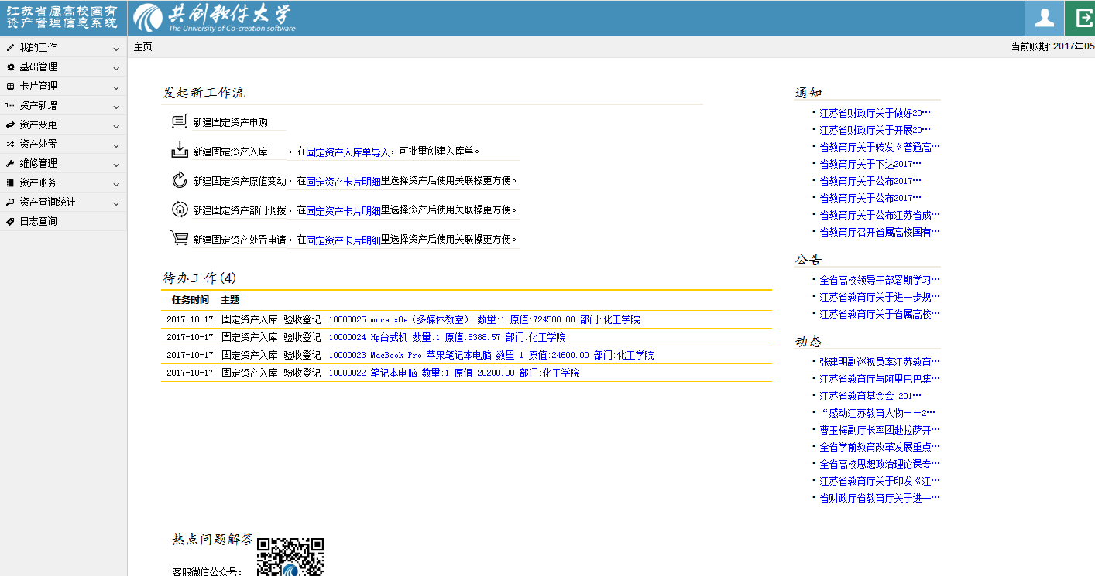
主页
发起新工作流快捷方式
教育厅通知、公告、动态
功能
图标

Slide 10
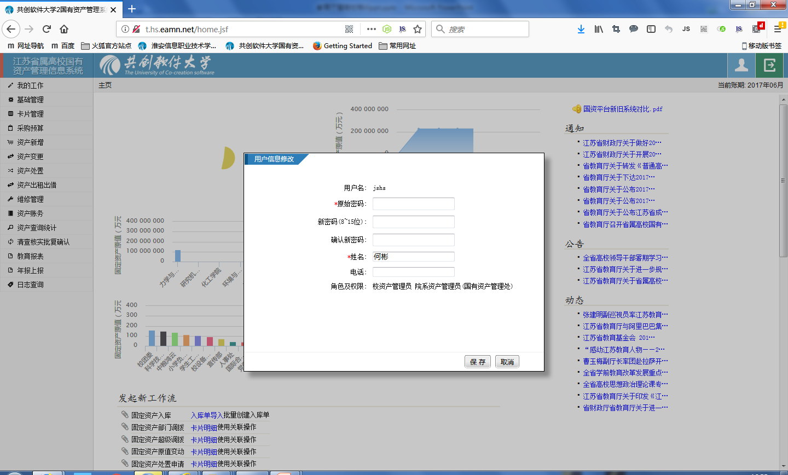
修改
用户信息
修改
密码

Slide 11
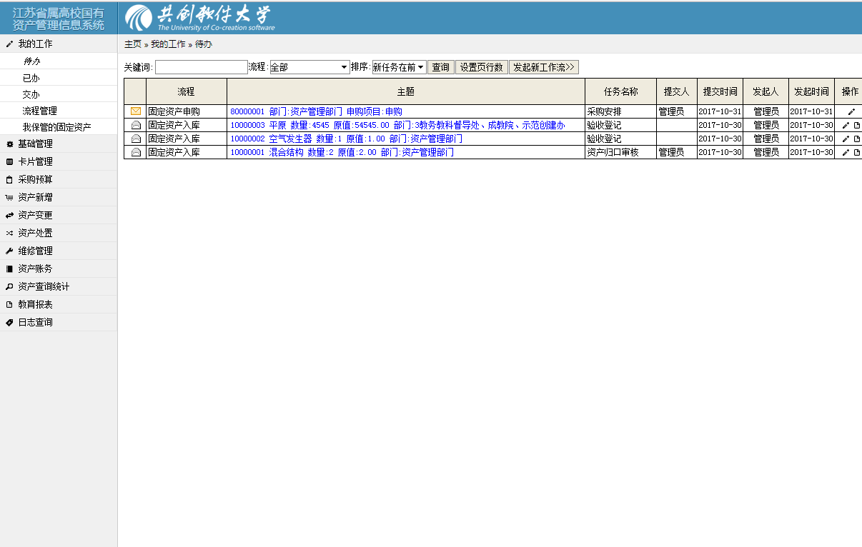
我的工作
信封打开已办工作
一切工作看待办
信封关闭，未操作
发起新流程
已做工作看已办
信封打开，已操作

Slide 12
期初建账
02
PART TWO

Slide 13


期初建账
原始数据导入
基础信息调整
原始数据--统计表
国资平台
原始数据--统计表
基础信息
期初建账结束
卡片
核对
数据
原始数据--统计表
后台数据

Slide 14
业务介绍
03
PART THREE

Slide 15
业务介绍
业务介绍
如何登记资产
如何管理资产
如何处置资产
如何查询统计资产

Slide 16
如何登记资产
业务介绍
如何登记资产
如何管理资产
如何处置资产
如何查询统计资产
直接入库
采购入库

Slide 17
固定资产入库
直接入库
由发起人直接登记验收入库单
验收登记/采购入库
（院系、归口管理员/采购人）
采购入库
由申购发起，通过申购人或者是院系、归口管理员采购入库
[资产归口管理员]审核
未通过
[记账员]记账
未通过

Slide 18
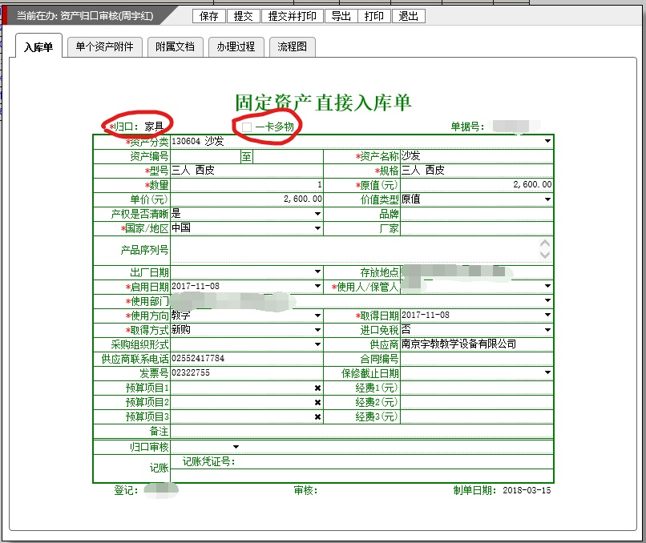
固定资产入库—注意事项
家具类固定资产入库单填写时，请务必将“一卡多物”选择项方框中的钩去掉

Slide 19
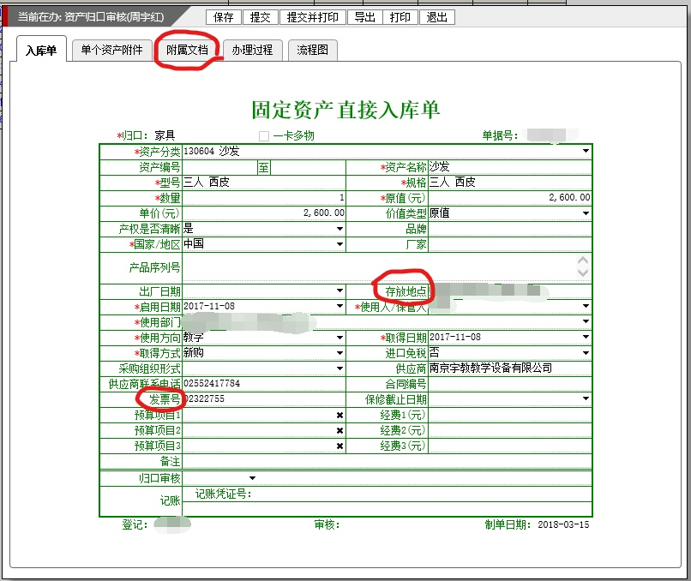
固定资产入库—注意事项
校内必填项一定要全部填写完整。
①存放地点的填写格式：校区+楼宇名称+房号
②发票号：发票上No.后的数字，若有数张连续的发票，可填写为╳╳╳╳╳╳╳-╳╳╳（后三位）
③附属文档：发票和固定资产图片上传（发票上需有保管人签字验收）

Slide 20
业务介绍
业务介绍
如何登记资产
如何管理资产
如何处置资产
如何查询统计资产
直接入库
卡片明细
采购入库
条码标签
卡片打印
资产调拨
原值变动

Slide 21
固定资产调拨
固定资产调拨
角色
部门调拨
（由院系/部门管理员
发起）
归口调拨
(由归口管理员发起）
超级调拨
（由学校管理员发起）
内部调拨
院系间调拨

Slide 22
部门调拨-内部调拨
在本院系内保管人、使用部门变化，登记后直接生效完成流程。
[院系/部门资产管理员]登记
未通过

Slide 23
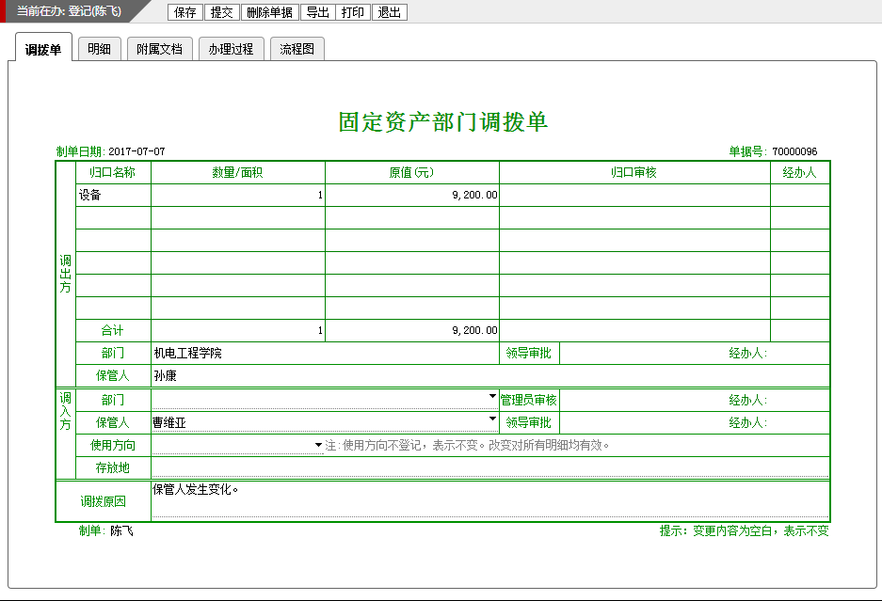
部门调拨-内部调拨
仅变更保管人，调入方部门不需选择
注意：调拨时请详细阐述调拨原因

Slide 24
部门调拨-院系间调拨
[院系、部门管理员]登记
需要双方的资产管理员、院系领导确认，并需要归口管理员核实。
[院系领导]调出方审批
不同意
[资产归口管理员]审核
未通过
[院系管理员]调入方审核
未通过
[院系领导]调入方审批
不同意

Slide 25
归口调拨
需调出、接收归口管理员参与并确认。
[资产归口管理员]登记归口调拨单
[资产归口管理员]调入方审核
未通过

Slide 26
固定资产原值变动
因为维修、维护、改造或部分损补，造成固定资产价值变动的，选择变动方式为“其他增加或其他减少” 进行登记。
估价或笔误导致价值错误发现后修订，选择变动方式为“核资增加或核资减少” 进行登记。
[院系、归口、部门管理员]登记
[资产归口管理员]审核
未通过
[记账员]记账
未通过

Slide 27
业务介绍
业务介绍
如何登记资产
如何管理资产
如何处置资产
如何查询统计资产
直接入库
卡片明细
处置申请
采购入库
条码标签
授权处置
卡片打印
非授权处置
资产调拨
原值变动

Slide 28
处置申请
[院系/部门管理员]登记
可理解为校内处置
归口管理员根据本校制度，判定该处置是否需要提交给资产职能部门负责人审批。
资产职能部门负责人根据本校的制度，判定是否要校领导审批。
[院系部处领导]审批
不同意
[归口管理员]
复核
通过且不需资产职能部门审批
未通过
通过且需资产职能部门审批
[资产职能部门负责人]审批
同意且不需校领导审批
不同意
同意且需校领导审批
[分管资产校领导]审批
不同意
[资产回收人]回收

Slide 29
处置
通用资产和专项资产（除土地、房屋及构筑物、机动车辆外）的处置，由学校按规定自行组织处置。
以上授权中未涉及的学校土地、房屋及构筑物、机动车辆等国有资产的处置，仍按规定程序与要求报省教育厅、财政厅审批。
处置事项
院系部处
处置申请
学校授权审批
备案
院系部处
处置申请
立卷归档
提交备案
报教育厅审批
院系部处
处置申请

Slide 30
授权资产处置
授权处置
[处置管理员]
登记处置单
1内部审批表
4资产权属证明
不同意
[资产职能部门负责人]审批
[分管资产校领导]校领导审批
不同意
2处置审批表
5校长办公会议纪要
6公示证明
7批复文件
8评估备案表
[处置管理员]处置执行
[记账员]记账
9处置结果证明
10收益证明
11统计表
12其它专项材料
[处置管理员]立卷归档
[资产职能部门负责人]提交备案
不通过

Slide 31
非授权资产处置
非授权处置
[处置管理员]登记处置单
1内部审批表
4资产权属证明
[资产职能部门负责人]审批
不同意
不同意
[分管资产校领导]校领导审批
2处置审批表
5校长办公会议纪要
6公示证明
8评估备案表
[处置管理员]报教育厅批
教育厅审批、财政对接
教育厅审批
7批复文件
不同意
财政审批（对接）
不同意
[记账员]记账
9处置结果证明
10收益证明
11统计表
12其它专项材料
[处置管理员]立卷归档
[资产职能部门负责人]提交备案
不通过

Slide 32
业务介绍
业务介绍
如何登记资产
如何管理资产
如何处置资产
如何查询统计资产
直接入库
卡片明细
处置申请
普通查询
采购入库
条码标签
授权处置
自定义查询
卡片打印
非授权处置
固定资产卡片统计
资产调拨
固定资产购置统计
原值变动

Slide 33
与预算、与财务相结合
04
PART FOUR

Slide 34
结合预算科学购置
申购申请
院系领导审批
预算归口审批
校领导审批
财务审批
申购人验收入库
待购置资产
待验收资产
采购安排
安排
申购人验收入库
申购申请
院系领导审批
预算归口审批
校领导审批
财务审批
申购人验收入库
申请经费
经费使用
确认经费使用

Slide 35
结合预算科学购置
维护经费
经费管理员
申购流程
采购
采购入库
经费管理
预算归口审批人
审批经费

Slide 36
申购
登记申购
申请单
申购
购置资产前，按预算或计划申请经费的审批过程。
[院系部处领导]审批
不同意
需
要
校
领
导
审
批
需要财务审批
[预算归口审批人]审批
不同意
不
需
要
财
务
、
校
领
导
审
批
不
需
要
财
务
、
校
领
导
审
批
需
要
校
领
导
审
批
[财务审批人]审批
不同意
同意且需校领导审批
同意且不需校领导审批
[分管资产校领导/校领导]审批
不同意
[采购负责人]采购安排
不同意

Slide 37
与财务相结合
资产账目
待记账
已处置
正常用
待处置

Slide 38
与财务相结合
记账
手工记账，入库、原值变动、处置的记账归档环节
自动记账，将财务软件导出的凭证记录文件送入资产系统中自动进行比对记账。
结账
关闭当月的账务，结账后该月份的数据再不会变化。一般结账前要与财务进行核对（资产账=财务账），无误后方可结账。
账册
全校、部门、归口汇总账，全校、部门、归口明细账
细化为购置、原值变动、调入调出（部门、归口）、处置的相关账目
部门汇总账、明细账
统计范围可以设为二级以及二级以下单位进行查询统计
固定资产结存账统计
提供了一种统计结存账的方式

Slide 39
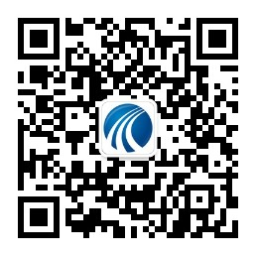
感谢您的支持与信任
微信公众号在线客服：
高校资产QQ群：(89164655 )
服 务 电 话：025-84810772

